Slide 1




LE RÔLE DU CANADA DANS
L’EXPLORATION DE LA LUNE
Notes:
Retour des êtres humains sur la Lune
Je vous remercie de m’avoir invité aujourd’hui. Je suis très content de vous parler du rôle du Canada dans le domaine de l’exploration de la Lune.
Il y a plus de 50 ans, des astronautes ont posé le pied pour la première fois sur la Lune, le seul satellite naturel de notre planète.
Depuis plus de 20 ans, la Station spatiale internationale est habitée sans interruption, à seulement 400 kilomètres de distance de la Terre. Maintenant, on se prépare à retourner sur la Lune, environ 1000 fois plus loin. Et cette fois, l’objectif de cette collaboration internationale majeure dans le domaine de l’exploration spatiale habitée est d’envoyer des êtres humains plus loin que jamais dans l’espace.
Rôle du Canada
Le Canada fera partie de cette grande aventure!
Un astronaute canadien fera partie de la mission Artemis II autour de la Lune.
Le Canada contribue à la campagne Artemis de la NASA, une campagne de missions d’exploration habitées de la Lune et, un jour, de Mars. La campagne comprend des initiatives majeures comme les missions Artemis et la station Gateway.
L’Agence spatiale canadienne a créé le Programme d’accélération de l’exploration lunaire, initiative de financement visant à offrir un large éventail de possibilités d’activités scientifiques et technologiques en orbite lunaire et sur la Lune.
Version textuelle : Le rôle du Canada dans le domaine de l’exploration de la Lune. (Source : ASC.)

Slide 2
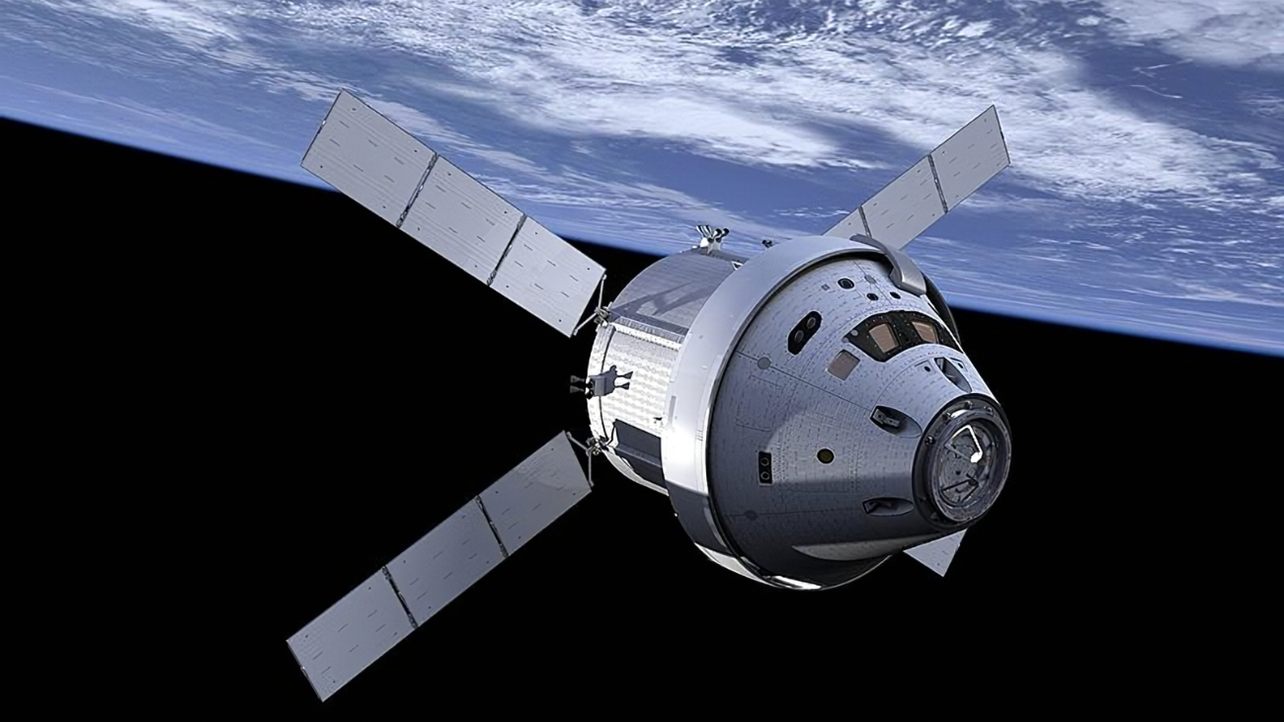
Les missions Artemis
I
ARTEMIS I Vol d’essai sans équipage
ARTEMIS II Vol d’essai habité
ARTEMIS III Des astronautes se poseront sur la Lune
II
III
IV
V
Notes:
Campagne Artemis de la NASA
La campagne Artemis est un nouveau chapitre de l’histoire de l’exploration de la Lune qui a pour objectif d’envoyer des êtres humains plus loin que jamais dans l’espace.
De plus en plus complexes au fil du temps, les missions Artemis jettent les bases de l’exploration habitée et robotisée durable de la Lune et, un jour, de Mars.
Comme le programme Apollo il y a plus de 50 ans, la campagne Artemis commencera par des missions autour de la Lune avant une mission à la surface.
Après la mission Artemis I, un vol d’essai sans équipage réalisé en 2022, il y aura Artemis II, le tout premier vol d’essai habité, dont le lancement est prévu pour septembre 2025 au plus tôt.
Dans le cadre des missions Artemis de la NASA, la première femme et la première personne de couleur fouleront le sol lunaire.
Version textuelle : Missions Artemis. Artemis I, vol d’essai sans équipage. Artemis II, vol d’essai habité. Artemis III : des astronautes se poseront sur la Lune. (Source : NASA.)

Slide 3
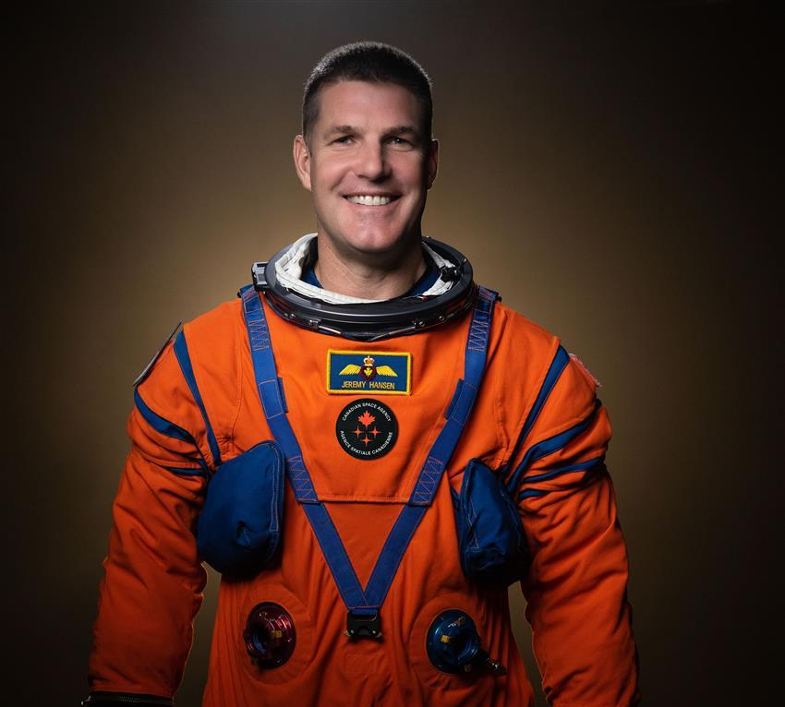
Astronaute de l’ASC Jeremy Hansen
Notes:
Jeremy Hansen, astronaute de l’Agence spatiale canadienne
Et une page d’histoire sera écrite : un Canadien fera le tour de la Lune.
L’astronaute de l’Agence spatiale canadienne Jeremy Hansen fera partie d’une nouvelle génération d’astronautes.
Artemis II fera du Canada le deuxième pays à envoyer un astronaute en mission lunaire.
Le Canada est assuré d’avoir une place à bord d’Artemis II puisque l’astronaute de l’Agence spatiale canadienne Jenni Gibbons a été désignée comme relève de Jeremy Hansen s’il ne peut pas partir en mission. Elle suit la même formation que lui pour être prête à cette éventualité.
Les Canadiens pourront suivre l’aventure de Jeremy Hansen dans les médias sociaux, notamment dans un vlogue, avant et pendant sa mission d’exploration de la Lune : il parlera de son entrainement, de sa préparation et de sa mission. Ne manquez pas ça!
Version textuelle : L’astronaute de l’ASC Jeremy Hansen. (Source : NASA.)

Slide 4
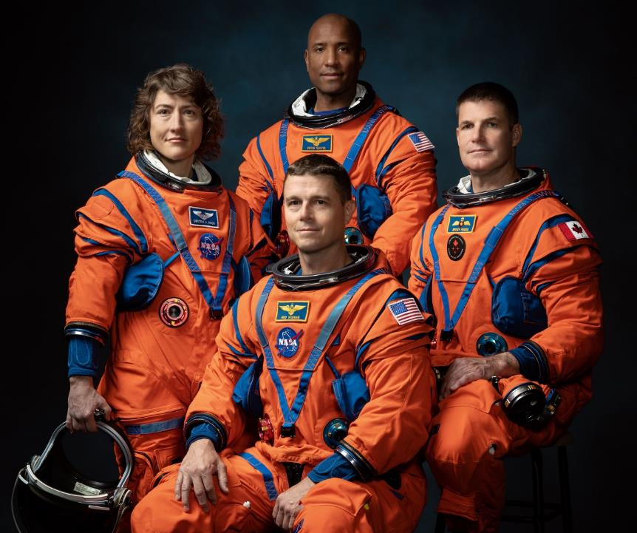
Équipage d’Artemis II
Reid Wiseman
Victor Glover
Christina H. Koch
Jeremy Hansen
Notes:
Équipage de la mission Artemis II
Jeremy Hansen sera à bord du vaisseau spatial Orion avec trois astronautes de la NASA : le commandant Reid Wiseman (assis, au centre), le pilote Victor Glover (debout, derrière) et la spécialiste de mission Christina Koch (debout, à gauche).
Après le lancement, ils testeront les systèmes d’Orion en orbite autour de la Terre avant de partir pour la Lune. Ils dépasseront la Lune, du côté de la face cachée. L’aller-retour de la mission durera une dizaine de jours.
Version textuelle : Équipage de la mission Artemis II : Reid Wiseman, Victor Glover, Christina H. Koch, Jeremy Hansen. (Source : NASA.)

Slide 5
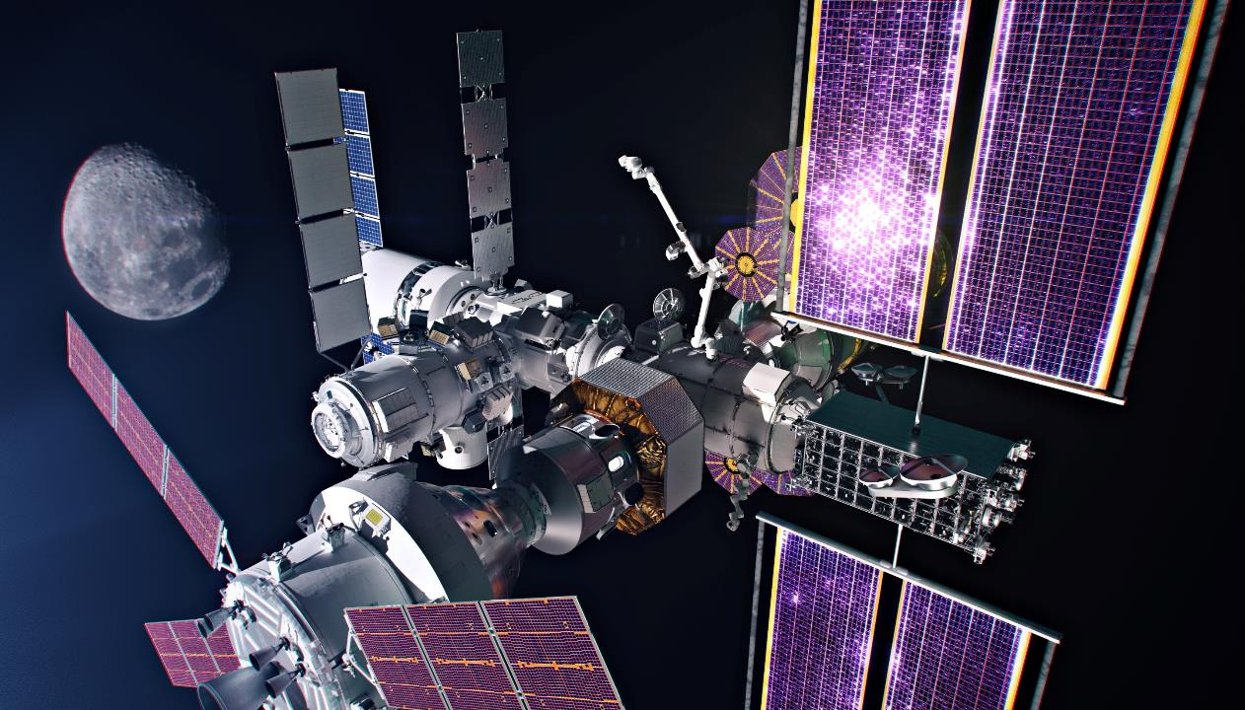
Notes:
Jeremy Hansen participe à la mission Artemis II grâce à la contribution du Canada à la station Gateway.
La station Gateway
La station Gateway gravitera autour de la Lune.
Elle sera environ six fois plus petite que la Station spatiale internationale.
Elle comprendra un module de recherche scientifique et un module habitable pour quatre astronautes.
C’est un partenariat international de la NASA.
Les deux premiers modules, le Power and Propulsion Element (PPE, élément d’alimentation et de propulsion) et l’Habitation and Logistics Outpost (HALO, avant-poste d’habitation et de logistique), seront lancés en même temps au plut tôt en 2025. D’autres modules seront ajoutés par la suite.
Le Canadarm3 du Canada devrait être lancé au plus tôt en 2029.
La station Gateway devrait permettre la réalisation d’expériences scientifiques et de démonstrations technologiques d’ici 2026. Le Canada aura la possibilité de mener diverses études scientifiques à bord de la station.
La station Gateway sera :
un laboratoire scientifique;
un banc d’essai de nouvelles technologies;
une escale pour l’exploration de la surface de la Lune;
un centre de contrôle de mission pour les missions sur la Lune;
et un jour, un tremplin pour les missions à destination de Mars.
Version textuelle : Station Gateway. (Source : NASA/Alberto Bertolin/Bradley Reynolds)

Slide 6
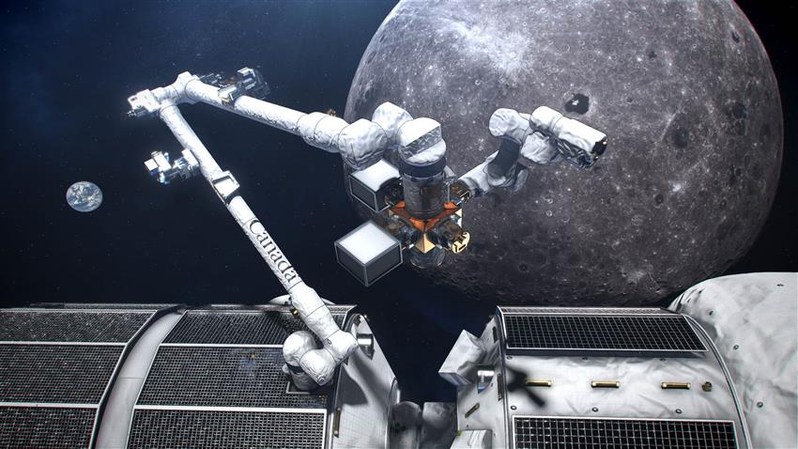
Le Canadarm3
Notes:
Contribution du Canada : le Canadarm3
Système robotisé canadien qui pourra effectuer des tâches sur la station Gateway sans intervention humaine;
Le Canadarm3 pourra aussi être commandé par des contrôleurs de vol au Canada ou par l’équipage de la station;
Le Canadarm3 sera utilisé pour :
assurer l’inspection, la réparation et la maintenance de la station;
déplacer des modules de la station;
assister les astronautes lors des sorties dans l’espace;
réaliser des expériences scientifiques en orbite lunaire et sur la Lune.
Le Canadarm3 aura la capacité d’attraper les engins spatiaux envoyés à la station.
Version textuelle : Canadarm3. (Source : NASA/ASC.)

Slide 7
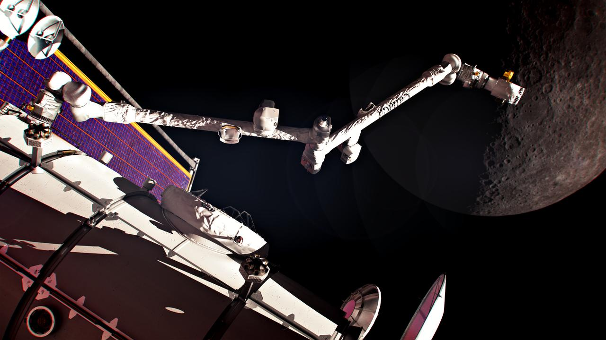
Notes:
Canadarm3
Le Canadarm3 comprendra :
un grand bras;
un petit bras agile qui :
transbordera le matériel essentiel aux missions (aller-retour entre l’intérieur et l’extérieur de la station);
réparera le grand bras si nécessaire;
un ensemble d’outils amovibles;
Pourra se déplacer d’un endroit à l’autre sur la station en fixant tour à tour ses extrémités (ses « mains ») à des bornes spéciales.
Ce que le Canada obtient en retour :
possibilités de mener des expériences scientifiques sur la Lune et en orbite lunaire;
réalisation de démonstrations technologiques;
activités commerciales, puisque les entreprises canadiennes se verront offrir un large éventail de possibilités pour tester des technologies innovatrices sur la Lune et en orbite lunaire;
mission lunaire pour deux astronautes canadiens : Jeremy Hansen participera à la mission Artemis II; une autre mission ira à la station Gateway.
(Source : Alberto Bertolin, Bradley Reynolds.)

Slide 8
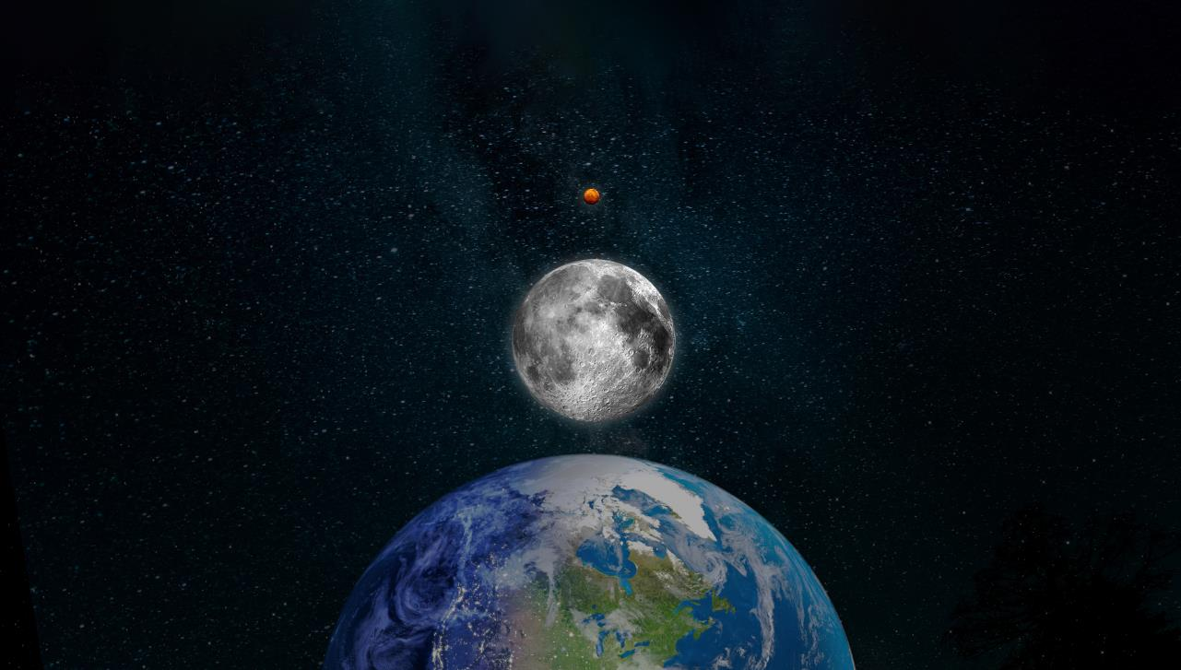
PAEL: Le Programme d’accélération de l’exploration lunaire
Notes:
Possibilités d’activités scientifiques et technologiques
De nombreux développements technologiques et scientifiques sont nécessaires pour soutenir ces futures missions passionnantes.
Le Programme d’accélération de l’exploration lunaire ouvre la voie à tout plein de possibilités pour des activités scientifiques et technologiques canadiennes en orbite lunaire ou sur la Lune.
Version textuelle : Programme d’accélération de l’exploration lunaire. (Source : ASC.)

Slide 9
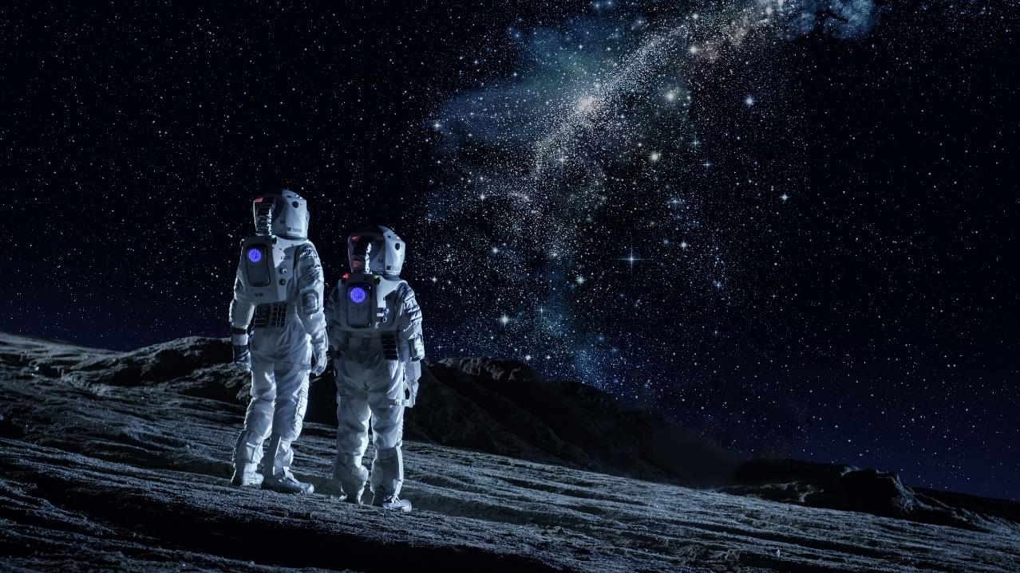
Soins de santé à distance
Notes:
Progrès en soins de santé à distance
Un défi important des longues missions lunaires et martiennes est d’assurer la sécurité des astronautes et de voir à ce qu’ils demeurent en bonne santé.
Les astronautes dans l’espace lointain ont un accès limité aux soins de santé et aux ressources médicales à cause de leur éloignement. Les populations des communautés éloignées ici sur Terre ont aussi ce type de difficultés.
Dans le cadre de l’initiative Nouveaux horizons en santé du Programme d’accélération de l’exploration lunaire, l’Agence spatiale canadienne travaille en étroite collaboration avec des experts afin de trouver des solutions en soins de santé à distance prodigués en autonomie qui profiteront tant aux astronautes dans l’espace qu’aux Canadiens des régions éloignées.
Version textuelle : Soins de santé à distance. (Source : ASC.)

Slide 10
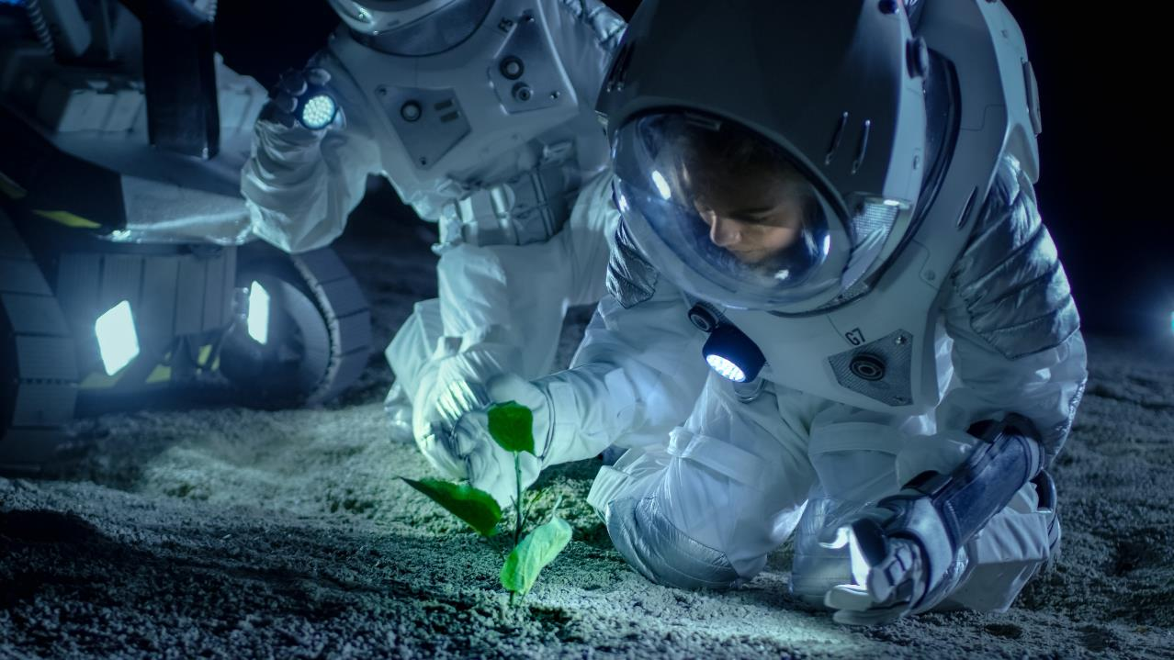
Production alimentaire
Notes:
Production alimentaire
Il faut aussi prévoir la production de nourriture lors des futures missions de longue durée dans l’espace lointain. Contrairement aux astronautes de la Station spatiale internationale qui peuvent emporter de la nourriture et recevoir régulièrement des aliments frais depuis la Terre, les astronautes dans l’espace lointain devront être autonomes.
L’Agence spatiale canadienne appuie le développement de techniques efficaces de production d’aliments dans des environnements hostiles, tant dans l’espace que sur Terre.
Les technologies de production d’aliments nutritifs et délicieux qui nécessitent peu de ressources seront utiles pour les missions spatiales de longue durée, mais elles pourraient aussi profiter aux populations éloignées ou dans des régions au climat hostile, comme dans le Nord canadien.
Version textuelle : Production alimentaire. (Source : ASC.)

Slide 11
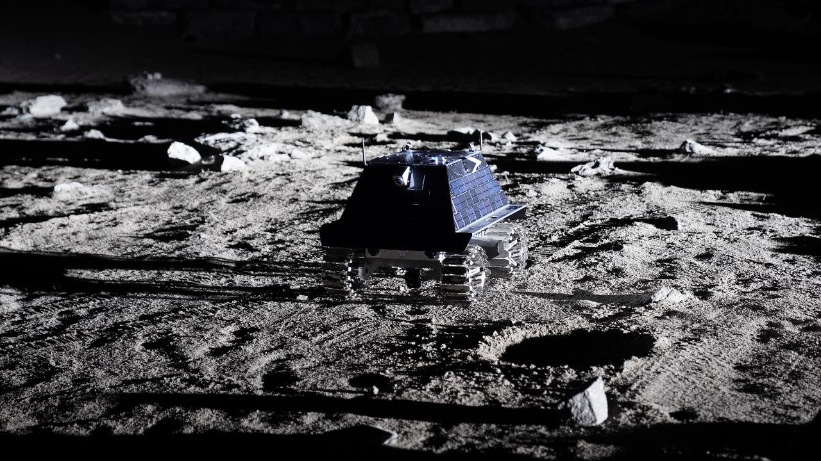
Rover lunaire canadien
Notes:
Exploration de la Lune
Rover lunaire canadien
Le Canada enverra un rover sur la Lune!
Un rover lunaire canadien sera développé, puis lancé vers la Lune où il sera utilisé. C’est l’une des démonstrations technologiques qui sera réalisée dans le cadre du Programme d’accélération de l’exploration lunaire.
L’entreprise Canadensys est chargée de construire l’astromobile et de développer les charges utiles.
Le rover scientifique :
devra résister à une nuit lunaire : sur la Lune, la nuit dure 14 jours terrestres et est très froide et sombre;
explorera le pôle Sud de la Lune pour trouver de la glace d’eau;
sera envoyé sur la Lune au plus tôt en 2026.
Le rover se déplacera sur la surface de la Lune pour tester et faire la démonstration de systèmes clés servant, par exemple, à la mobilité, aux télécommunications, à l’atténuation de la poussière, à la navigation et à la télécommande semi-autonome. L’hydrogène et l’oxygène de la glace d’eau pourraient servir de carburant pour les futures missions vers Mars!
Version textuelle : Rover lunaire canadien. (Source : ASC.)

Slide 12
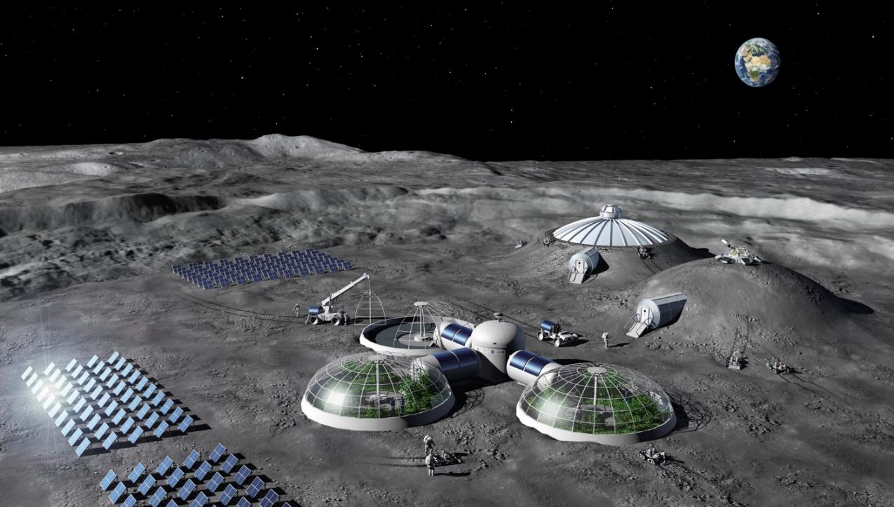
Véhicule utilitaire lunaire
Notes:
Véhicule utilitaire lunaire
Le Canada concevra, construira et exploitera un véhicule utilitaire d’exploration de la Lune.
Les astronautes pourront s’en servir lors de leur mission en soutien aux opérations.
Les investissements de la prochaine phase du Programme d’accélération de l’exploration lunaire soutiendront le développement de nouvelles technologies destinées au véhicule utilitaire lunaire.
Version textuelle : Véhicule utilitaire lunaire. (Source : ESA – P. Carril.)

Slide 13
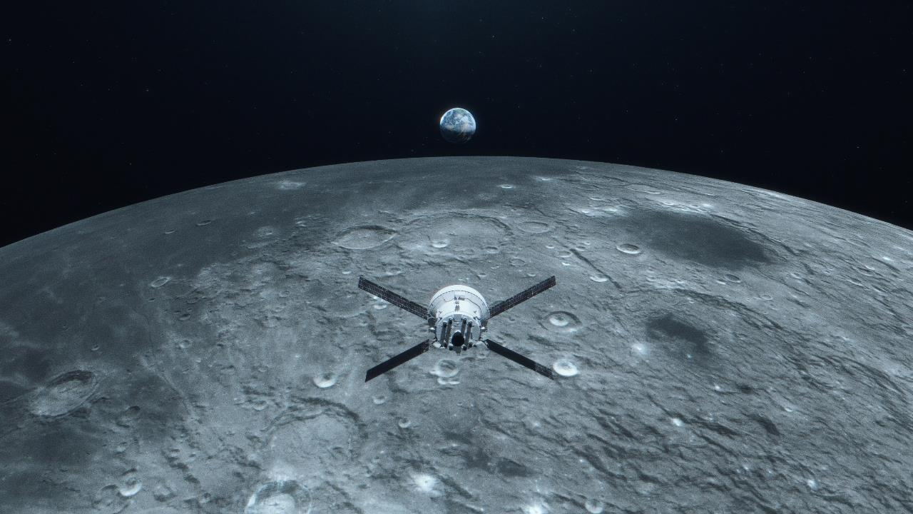
Notes:
Conclusion
C’est une période prometteuse pour le Canada!
Cette nouvelle ère de l’exploration de la Lune offre des possibilités aux entreprises et aux chercheurs canadiens, qui sont prêts à tirer parti de cet effort international en proposant des innovations technologiques intelligentes, des technologies perfectionnées et des travaux de recherche scientifique de pointe.
Les futures missions dans l’espace lointain inspireront les jeunes Canadiens : ils seront incités à viser les étoiles et à devenir la prochaine génération de scientifiques, d’ingénieurs et d’astronautes.
(Source : NASA/Liam Yanulis.)

Slide 14

Notes:
Fin – Site Web de l’ASC et médias sociaux
Pour ne rien manquer sur le rôle du Canada dans les futures missions d’exploration de la Lune, consultez le site Web de l’Agence spatiale canadienne et suivez-nous dans les médias sociaux.
Version textuelle : Suivez-nous dans les médias sociaux. Follow us on social media. asc-csa.gc.ca. (Source : ASC, NASA.)

